Slide 1
Pemrogaman Mobile
Aplikasi yang memanfaatkan open web service
TERESA ENADES HARI SETIA
(A11.2015.09069)

Slide 2
NAMA APLIKASI
Nama aplikasi yang akan saya buat adalah
“I LOOK”

Slide 3
Deskripsi Singkat
Aplikasi I Look ini menjelaskan tentang fashion dan MakeUp untuk anak muda saat ini. Dimana wanita sekarang butuh fasion dan MakeUp untuk tampil lebih cantik dari biasanya.
Aplikasi ini mempunyai menu tersendiri. Diantaranya :
1. Menu Aturan pemesanan barang
2. Menu Contact Person,
3. Menu pemesanan barang , dan
4. Menu login dengan memasukan akun google atau sosmed yang dimiliki.

Slide 4
Deskripsi Singkat
1. Menu Aturan pemesanan barang
dalam menu ini terdapat aturan pemesana atau cara login untuk membuat akun dari aplikasi tersebut
2. Menu contact person
Menu ini adalah menu dimana konsumen dapat melakukan konfirmasi pesan. Dan pada saat button CP akan dklik maka akan menuju kontak yang ada di HP.
3. Menu pemesanan Barang
Menu ini memiliki pilihan menu produk yang akan di tawarkan. Jika ingin memesan maka klik button PESAN yang ada didalam menu. Setelah diklik button PESAN , maka konsumen akan menginput jenis barang yang akan dipesan dan menuliskan nama Lengkap ,no hp dan alamat lengkap. Setelah itu klikbutton ORDER SEKARANG. Setelah diorder maka akan ada tulisan “order pean tekirim” & “silahkan lakukan konfirmasi”. Dan akan langsung keluar dari menu pemesanan barang .
4. Menu login dengan memasukan akun google / sosmed yang dimiliki.
Menu ini adalah menu Login sebelum masuk kedalam aplikasi ILOOK. Dimana konsumen login dengan memasukan akun google atau sosmed yang dimiliki. Setelah login. Maka konsmen akan langsung masuk ke menu menu dri aplikasu I LOOK.

Slide 5
FITUR YANG DIMILIKI
Fitur yang dimiliki di aplikasi ini :
Fitur akun
Fitur pencarian
Contact person

Slide 6
Target Pasar Aplikasi
Target dari aplikasi ini adalah Semua Wanita dari kalangan remaja sampai dengan dewasa.
Karena dengan aplikasi ini wanita mengerti fashion dan makeup yang berkualitas .

Slide 7
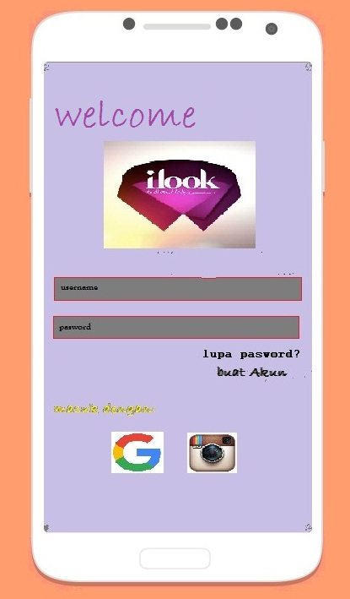
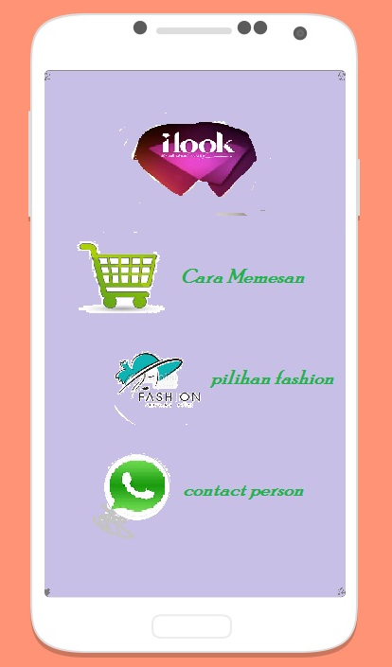
Rancangan antar muka pengguna

Slide 8
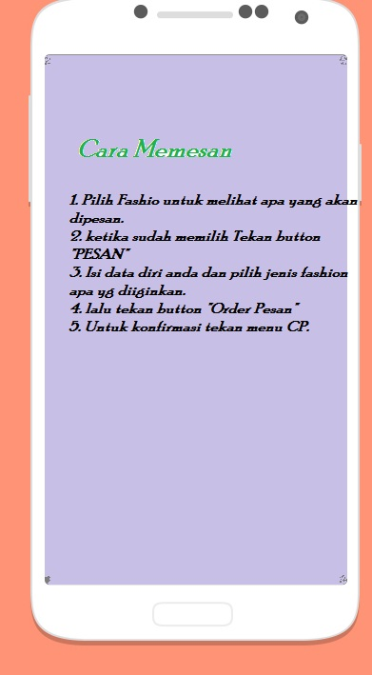
PETUNJUK MEMESAN

Slide 9
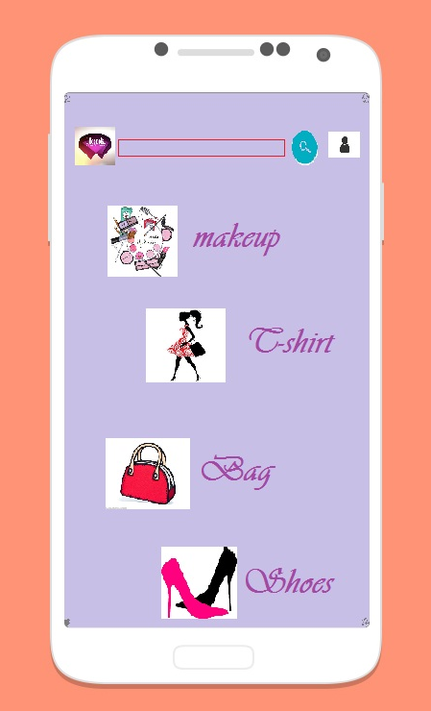
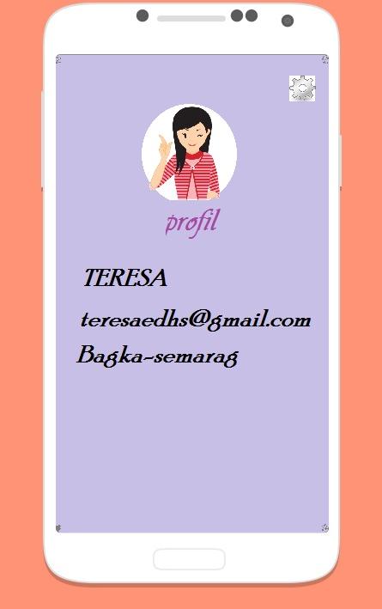
Memilih fashion Dan Profil

Slide 10
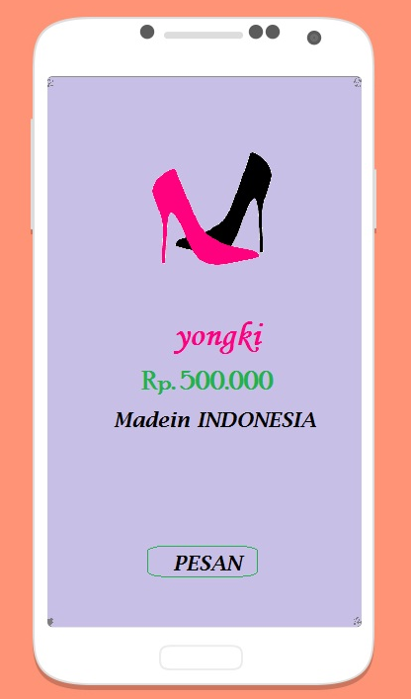
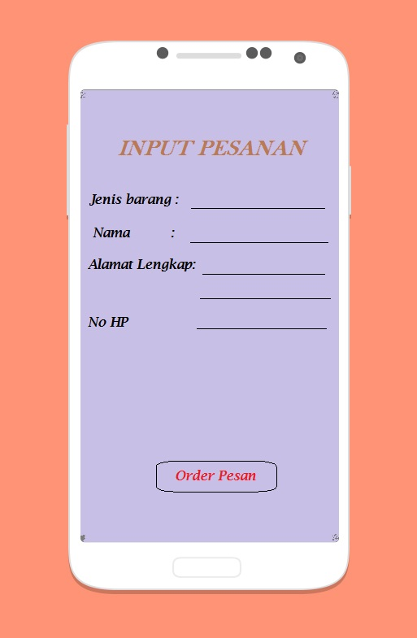
Order Pemesanan

Slide 11
Referensi Aplikasi Sejenis
Referensi aplikasi sejenis
Pinterest

Slide 12
Terimakasih

